Slide 1

과제 01. naive_gauss function
선형 시스템
담당교수 | 이영섭 교수님
작성일 | 2023. 03. 22.
학과 | 임베디드시스템공학과
학번 | 202201676
이름 | 장경은

Slide 2
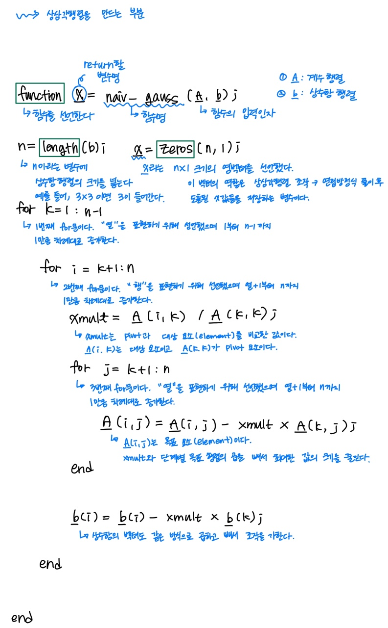

Slide 3
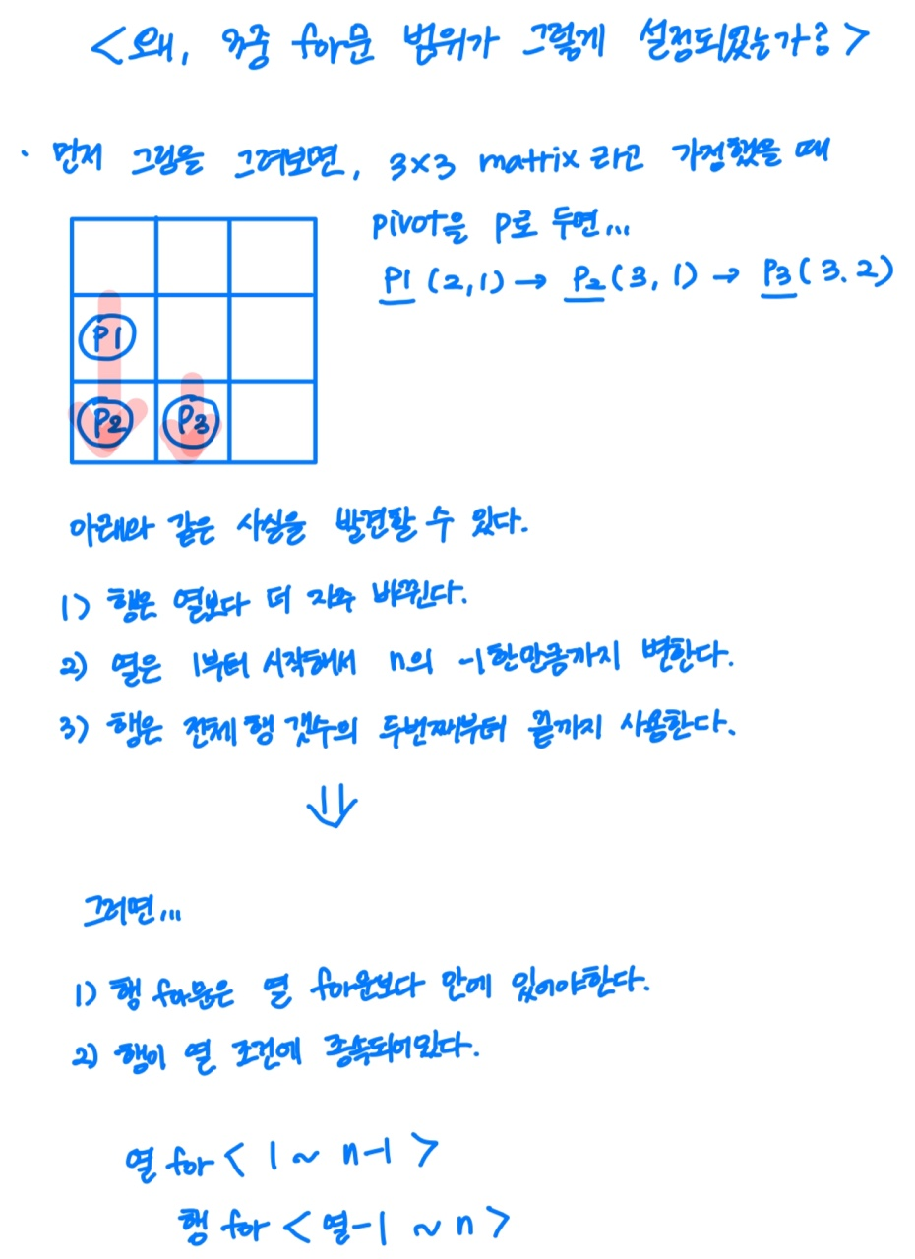

Slide 4
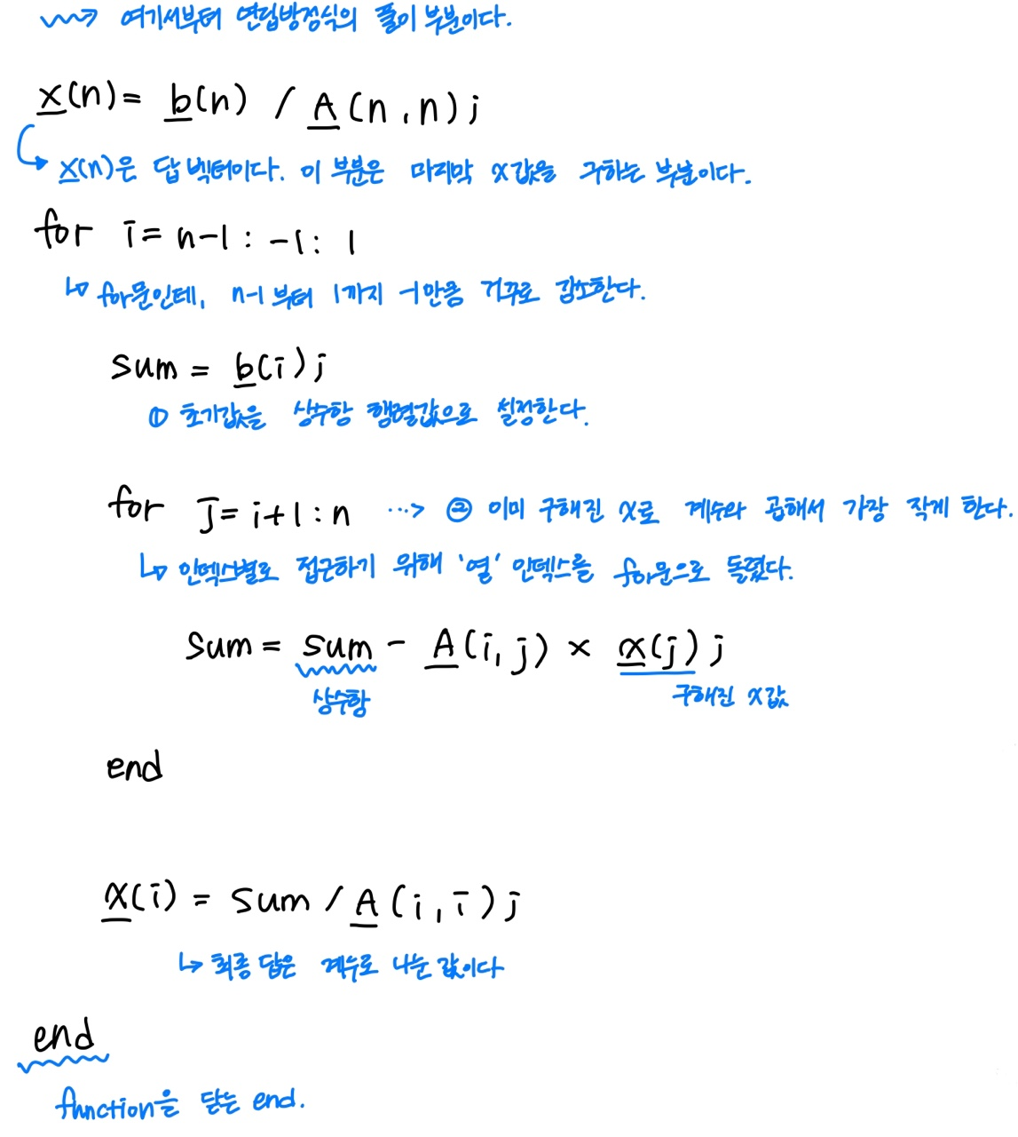

Slide 5
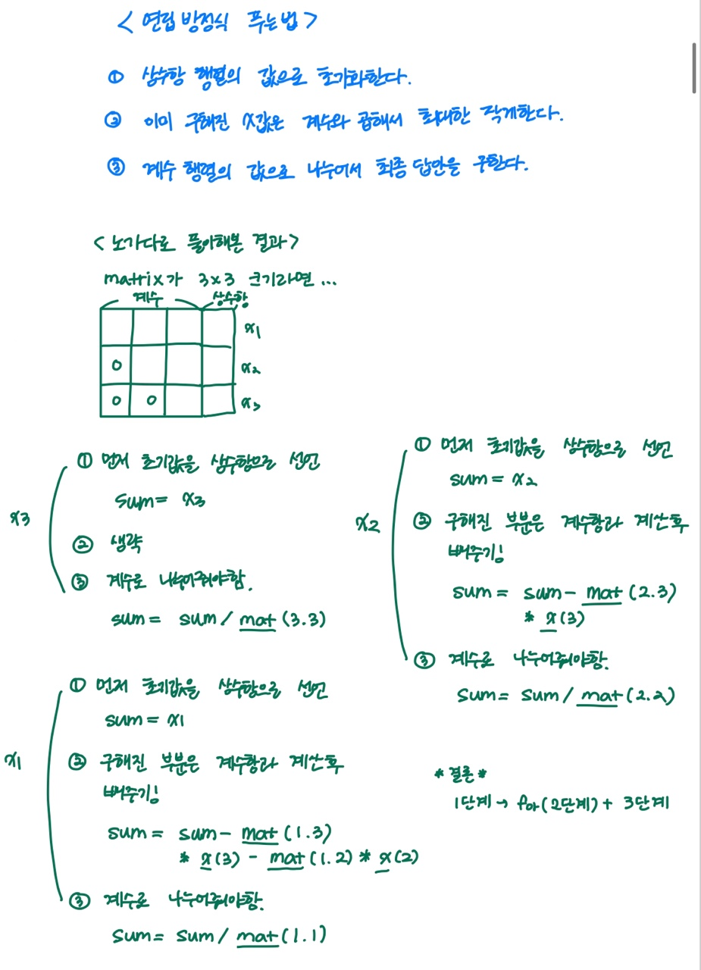

Slide 6
